Slide 1


D E G R O U P
PRESENTACIÓN DE LA NOTA DE PRÉSTAMO DE ORO Marzo 2025

Slide 2






D E G R O U P
D E G R O U P
OVERVIEW
Invierta en la empresa de joyería fina y oro de origen ético líder del Reino Unido, con una trayectoria comercial de más de una década. Rentabilidad fija respaldada por activos de hasta el 18% anual, pagada mensualmente con un período de inversión mínimo flexible de 12
meses.
10%
Return
Opción1 $10,000+ 0.83% por mes
12%
Return
Opción2 $20,000+ 1.00% por mes
15%
Return
Opción3 $50,000+ 1.25% por mes
18%
Return
Opción4 $100,000+ 1.5% por mes
Página 03

Slide 3
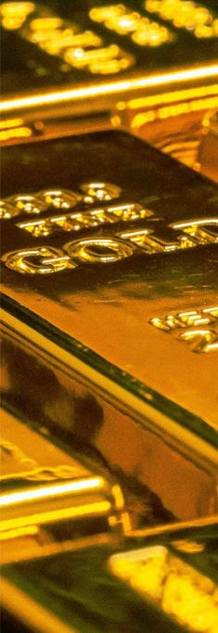


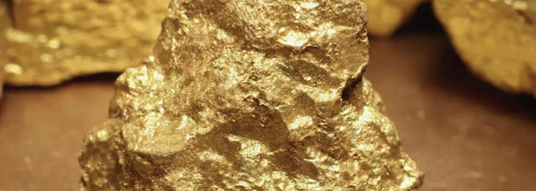


D E G R O U P
EL MERCADO ACTUAL DEL ORO
“Los analistas esperan que se establezcan nuevos récords para los precios del oro a lo largo de 2024”
(CNBC 2023)
Durante los últimos 50 años, los inversores han visto
dispararse los precios del oro y caer el mercado de
valores durante los años de alta inflación”.
“El oro es dinero. Todo lo demás es crédito”
(J.P. Morgan)
Página 04

Slide 4
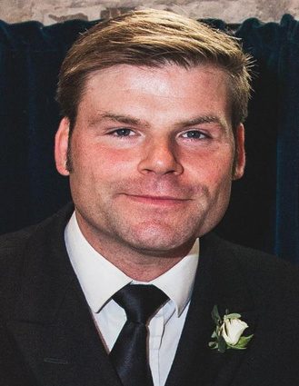
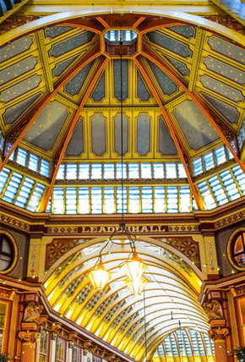

D E G R O U P
EL FUNDADOR Y CEO
PHIL SPENCER
●
Oficial comisionado en las Fuerzas Armadas del Reino Unido
●
Agente de Bolsa y Gestor de Patrimonio en la City de Londres y Dubai, EAU
Fundada en Londres DE en diciembre de 2013. Emprendedor apasionado, con un alto grado de
integridad.
● ●
●
Enfoque ético para revolucionar los mercados de piedras preciosas de colores y oro artesanal.

Slide 5
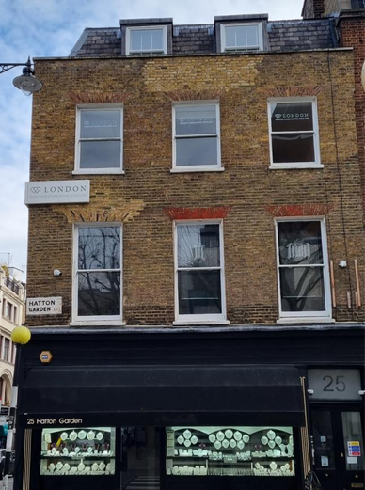
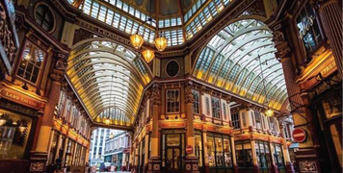
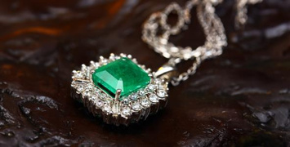


D E G R O U P
HATTON GARDEN, LONDRES, OFICINA CENTRAL
HATTON GARDEN
GEMSTONE AND GOLD HUB
Hatton Garden ha sido un centro para el comercio de oro y joyería durante siglos. El área comenzó a atraer joyeros en el siglo XIX debido a su proximidad a la clientela adinerada
En la actualidad, hay más de 55 joyerías y cerca de 300 empresas de joyería en la localidad, lo que la convierte en el barrio de joyería y centro de comercio de oro más
del West End y la City.
grande del Reino Unido.
Página 06

Slide 6
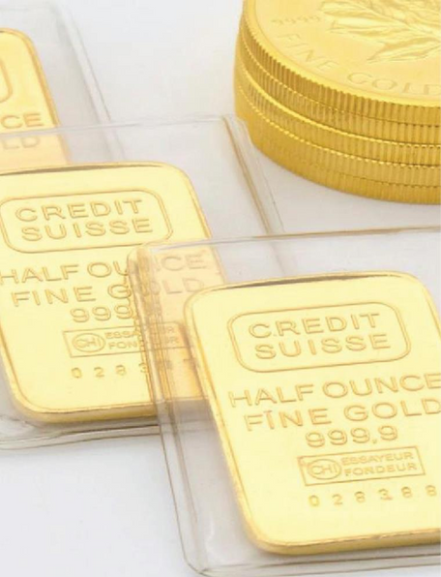



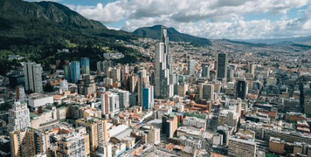
D E G R O U P
CENTROS REGIONALES
London DE DMCC (Sucursal de Dubái)
London DE SAS (Colombia)
Oriente Medio es el mercado minorista de lujo de más rápido crecimiento y se está convirtiendo rápidamente en uno de los mayores centros mundiales para el comercio
Ubicado en el corazón del distrito comercial de esmeraldas de Bogotá, Colombia, la fuente de las mejores esmeraldas del mundo y la ubicación de la principal instalación
de oro y metales preciosos.
de producción.
Página 07

Slide 7
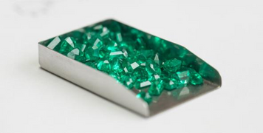



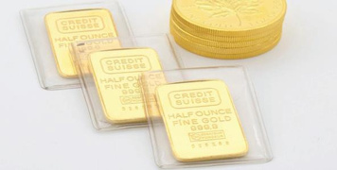






D E G R O U P
Página 08
LA ORGANIZACIÓN
London DE (LDE)
Sylvera London (SVL)
London Gold Xchange (LGX)
London DE es la empresa matriz del grupo. Desde su oficina central en Londres, es responsable de las actividades comerciales de oro y piedras
Sylvera London es la marca de joyería fina y relojes de lujo del Grupo LDE. Especializado en esmeraldas colombianas (obtenidas
por LDE), diamantes y piedras
A través de vínculos directos con minas éticas en Colombia y en asociación con Royal Mint, LGX lleva lingotes y monedas de origen directo a un mercado global a un
preciosas de colores B-B.
valor incomparable.
preciosas de colores.

Slide 8
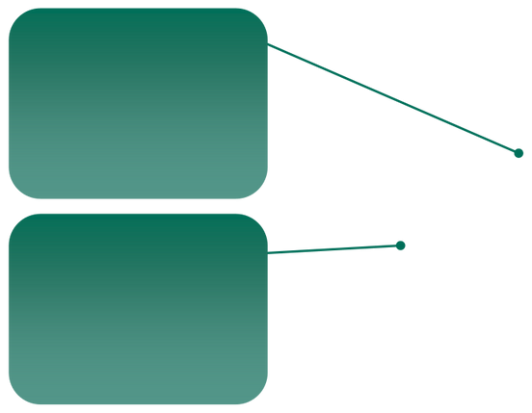
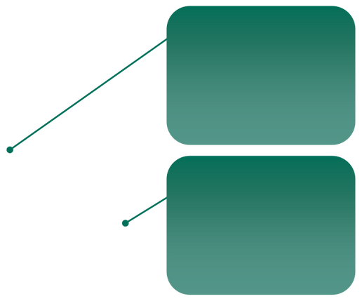

D E G R O U P
Página 09
NUESTRAS UBICACIONES
Londres, Inglaterra
London DE se fundó en Hatton Garden hace más de una década en 2013, donde permanece su
Dubai, UAE
Hogar de uno de los mercados de lujo de más rápido crecimiento. La encrucijada del comercio este-oeste de joyería
oficina central.
fina, piedras preciosas y oro.
Bogotá, Colombia
Brisbane, Australia
Formada para facilitar el suministro de esmeraldas y la producción interna de joyas de esmeraldas y
London DE se instaló aquí a principios de 2023 para asegurar su asociación con una de las terceras refinerías
diamantes.
más grandes de Australia.

Slide 9
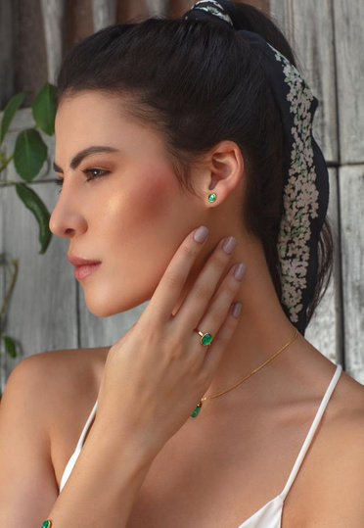
D E G R O U P
HITOS CLAVE Y SEÑALES
● ●
Formación y consolidación: 2013-17
Recaudación de fondos: 2018-25 (5,5 millones de dólares del objetivo de 12 millones de dólares recaudados hasta la fecha)
Constituida London DE SAS (Colombia) Q4 2020.
Lanzamiento de London Gold Xchange (LGX) –Comercio de oro B-C: primer trimestre de 2021
Lanzamiento del DMCC DE Londres (Dubai) –primer trimestre de 2022
Lanzamiento de la marca Sylvera-London Fine Jewellery–primer trimestre de 2024 Desarrollo de API B-B: 2024-26
Expansión global: 2024-26 (Apertura de oficinas en Singapur/Bangkok: 2025)
Horizonte de salida de inversions para inversores de deuda y capital dentro de 5 años.
● ●
● ● ● ● ●
Página 10

Slide 10
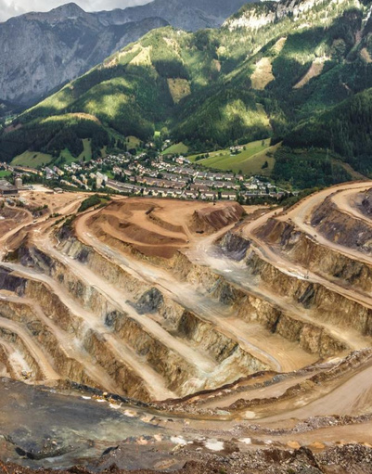
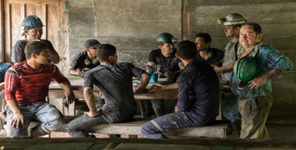
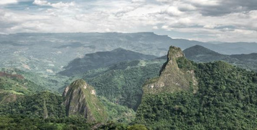

D E G R O U P
ÉTICA, CULTURA Y VALORES
LAS CONDICIONES DE TRABAJO
ÉTICA
Estas son las Montañas Futura en Muzo. Colombia ha trabajado duro para mejorar su reputación, combatiendo la corrupción sistémica y abriendo su economía a los negocios
Organizaciones como Fairmined han transformado la experiencia vivida por miles de mineros y sus familias en las regiones mineras de América
Latina y África.
internacionales.
Página 11

Slide 11




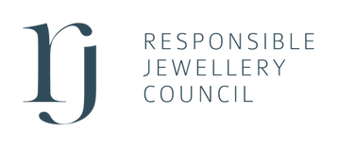





D E G R O U P
Página 12
CUERPOS PROFESIONALES
Hemos establecido y mantenido un estándar de excelencia en el comercio de metales preciosos, piedras preciosas, piedras preciosas de colores y joyería fina desde nuestra creación en 2013.

Slide 12

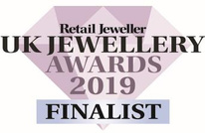




D E G R O U P
OUR AWARDS
THE NAJ PREMIOS
UK JOYERÍA PREMIOS
KPMG SME PREMIOS
Los premios NAJ reconocen a las empresas y personas que han hecho todo lo posible para ofrecer excelentes resultados, una experiencia inolvidable y, en algunas circunstancias, un legado a
Exitoso en la categoría de “Marca de joyería ética del año” en los prestigiosos UK Jewellery Awards, parte del festival anual de joyería del
Los premios KPMG SME National Business Awards se componen de 20 categorías que permiten participar a cualquier empresa exitosa en el Reino Unido. Exitosa en la categoría de
seguir para otros.
Reino Unido.
“puesta en marcha, uno para mirar”
Página 13

Slide 13

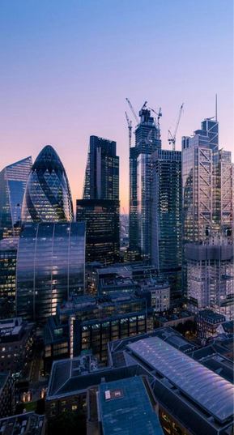
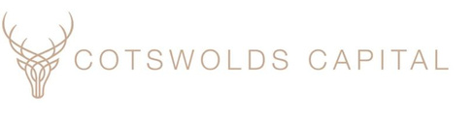
D E G R O U P
SEGURIDAD Y FIDEICOMISARIO
COTSWOLDS CAPITAL
Las Notas de Préstamo se establecieron bajo los términos de escrituras de fideicomiso en 2019 y 2020 entre la Compañía y el
Fideicomisario designado Cotswolds Capital Ltd. La garantía ofrecida por la Compañía a los inversionistas es un cargo fijo y flotante sobre los activos de la Compañía. Cuyos primeros cargos se registraron en Companies House.
Página 14

Slide 14




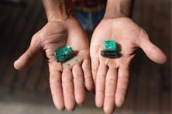

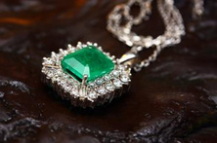








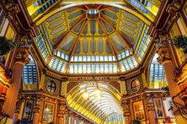
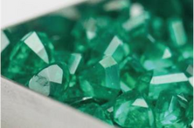
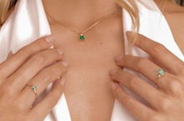

D E G R O U P
Página 15
FLUJO DE FONDOS
Se solicita oro a
El vendedor envía el oro a la refinería, donde se analiza y certifica y se
El equipo de London DE está compuesto por profesionales expertos de la industria con diversa experiencia en el mercado que cubre el abastecimiento de metales
Suscríbete Inversores para notas de préstamo
vendedores
recomendados y los
fondos se bloquean en
libera el pago.
la cuenta.
preciosos.
El equipo ha dedicado gran
parte de su tiempo a construir
relaciones en las regiones
mineras, mejoradas aún más
a través del conocimiento de
ventas y marketing en el otro
extremo de la cadena de
LDE recibe el Ingresos netos de Suscripciones
Los fondos se mantienen
Organiza cupones a pagar del bruto Beneficios comerciales
en una cuenta segura.
suministro.

Slide 15
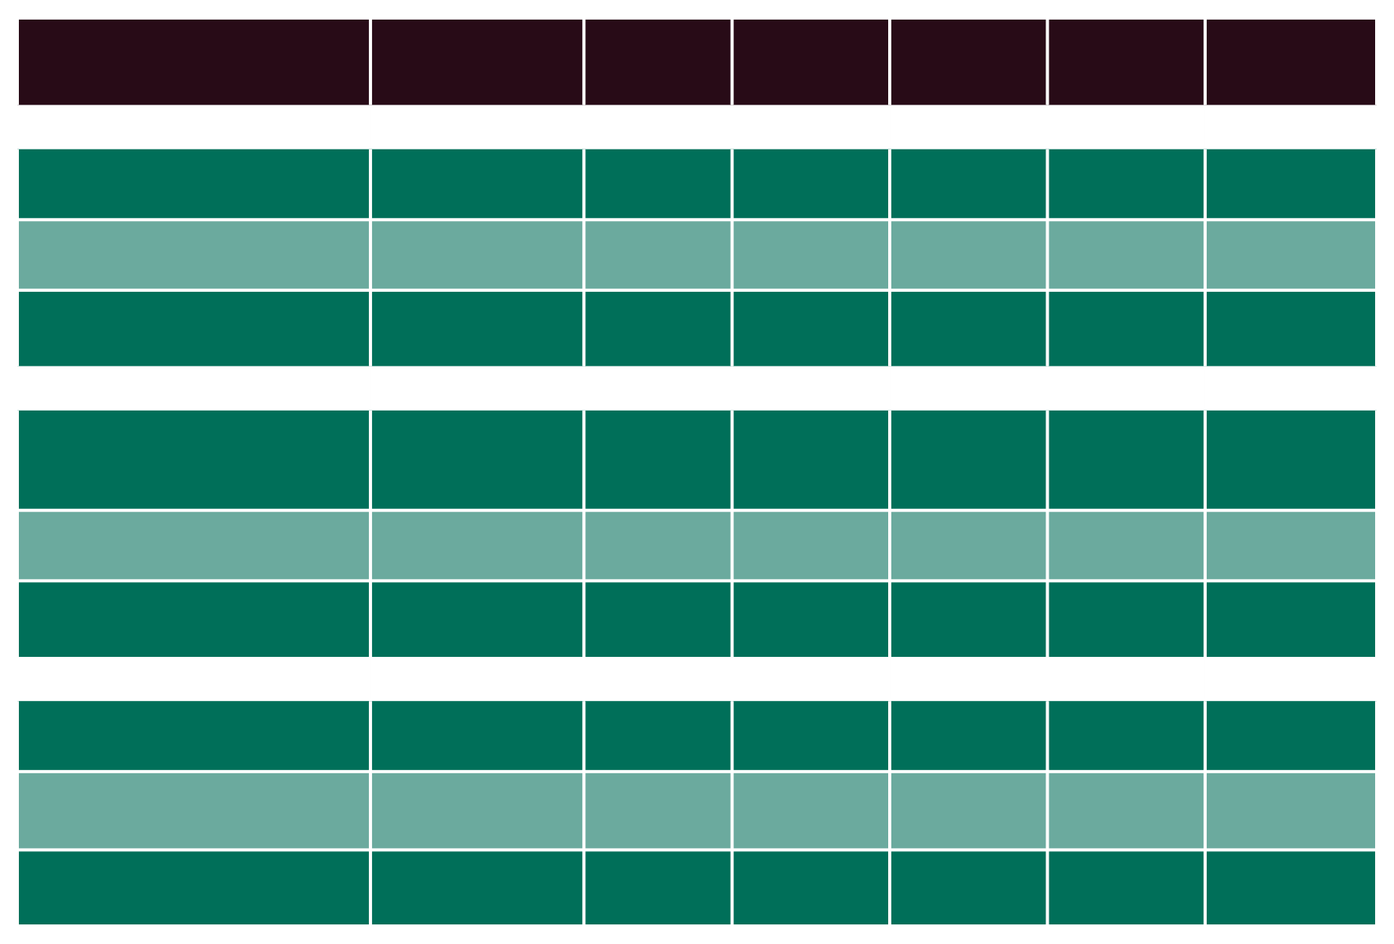
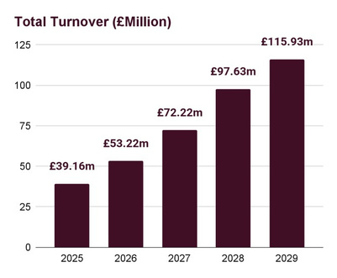
D E G R O U P
PREVISIONES FINANCIERAS
FUENTE DE INGRESOS
DESCRIPCIÓN
2025
2026
2027
2028
2029
Previsionesconservadorasa cincoañospara el grupoLDE, compiladasporHilton Accountants enLondres, Reino Unido, el1 de mayo de 2024 y revisadastrimestralmente.
Gold sales
Turnover Gross Profit
£36.43mn £2.19mn
£48.63mn £2.92mn
£65.32mn £3.92mn
£89.63mn £5.38mn
£105.70mn £6.34mn
(B-B = 90% / B-C = 10%)
Net Profit
£728K
£972K
£1.31mn
£1.79mn
£2.11mn
Jewellery, watch & gemstone sales
Turnover
£2.73mn
£4.59mn
£6.90mn
£8.01mn
£10.23mn
Gross Profit
£1.64mn
£3.21mn
£4.83mn
£5.60mn
£7.17mn
(B-B = 20% / B-C = 80%)
Net Profit
£327K
£803K
£1.69mn
£1.96mn
£2.51mn
Totals:
Total Turnover
£39.16mn
£53.22mn
£72.22mn
£97.63mn
£115.93mn
Total Gross
£3.82mn
£6.13mn
£8.75mn
£10.98mn
£13.51mn
Profit
(B-B = 55% / B-C = 45%)
Total Net Profit
£1.06mn
£1.78mn
£2.01mn
£3.75mn
£4.62mn
Página 16

Slide 16

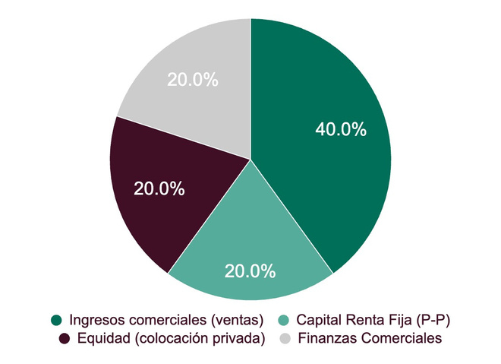
D E G R O U P
Página 17
FONDOS: 2025-2029
INGRESOS COMERCIALES (VENTAS)
●
Ventas derivadas de 3 canales: alta joyería; relojes de lujo; comercio de metales preciosos (tanto B-B como B-C).
CAPITAL DE RENTA FIJA (P-P)
●
Capital recaudado a través del pagaré de préstamo de oro seguro, respaldado por activos y de renta fija.
PATRIMONIO (COLOCACIÓN PRIVADA)
●
Liberación de capital prevista para la dilución del 95% (actual) al 75% durante el período.
FINANZAS COMERCIALES
●
Financiamiento de activos de fondos extraterritoriales administrados para recaudar capital para actividades de comercio de oro.

Slide 17


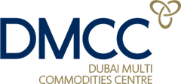

D E G R O U P
LICENCIAS COMERCIALES
LDE SAS cuenta con RUCOM y licencias comerciales para operar en Colombia e
importar y exportar. Está aumentando su
participación de mercado en América Latina y desarrollando oportunidades comerciales transfronterizas con América del Norte.
La ANM gestiona los recursos mineros, planifica y promueve su uso en el marco del interés general, el respeto a los Derechos Humanos y los determinantes ambientales, garantizando la responsabilidad
Fundada en 2002 con la misión de establecer Dubái como puerta de entrada empresarial y de comercio de productos básicos a Oriente Medio y más allá, hoy representa el 11% de toda la inversión extranjera directa
LDE (Sucursal de Dubai) es miembro con
licencia completa del DMCC, un eslabón crucial en la cadena de suministro de oro a través de uno de los centros de comercio de oro de más rápido crecimiento. La mayor parte del
comercio de oro de LDE se realiza a través de
soci al .
en el emirato.
los Emiratos Árabes Unidos.
Página 18

Slide 18
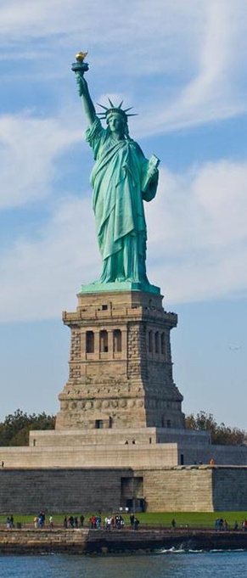
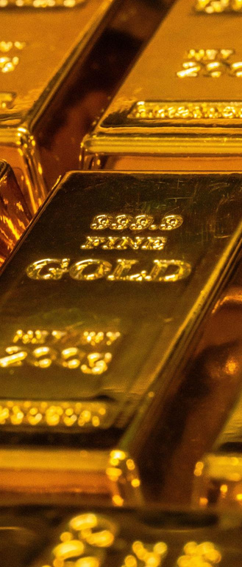



D E G R O U P
INVERSORES ESTADOUNIDENSES
El London DE Group da la bienvenida a
inversiones de todo el mundo
LDE da la bienvenida a las inversiones de ciudadanos estadounidenses, tanto dentro
como fuera de EE. UU.
LDE ya cuenta con inversores de más de 50
países y jurisdicciones.
Página 19

Slide 19

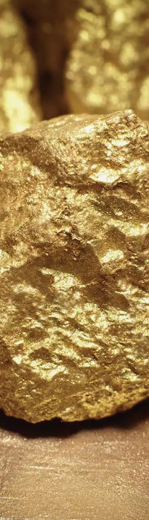

D E G R O U P
CONCLUSIÓN Y RESUMEN
10%
Return
Opción 1 $10,000+ 0.83% por mes
● ●
● ●
Nota de préstamo de oro de renta fija, Segura y respaldada por activos
11 años de historia comercial, recaudación de fondos exitosos durante 5 años
Plazo mínimo flexible de 12 meses, renta pagada mensualmente
Transacciones seguras, con un Fiduciario de Garantías teniendo el primer cargo sobre los activos del grupo.
El Grupo LDE se posiciona como una fuerza ética en su industria
El Grupo ha creado asociaciones clave en Europa, Oriente Medio, África, el
Sudeste Asiático y América.
LDE es un negocio híbrido, con bajos gastos generals y multiples canales B-B y B-C para comercializar.
Se abrirán dos nuevas oficinas en la region de Asia Pacíficoen2025
Las prioridades operativas de LDE son consolidar su posición en el mercado de piedras preciosas y joyas, al tiempo que consolida su participación en el mercado del oro artesanal.
12%
Return
Opción 2 $20,000+ 1.00% por mes
● ●
15%
Return
Opción 3 $50,000+ 1.25% por mes
●
●
●
18%
Return
Opción 4
$100,000+ 1.5% por mes
Página 20

Slide 20
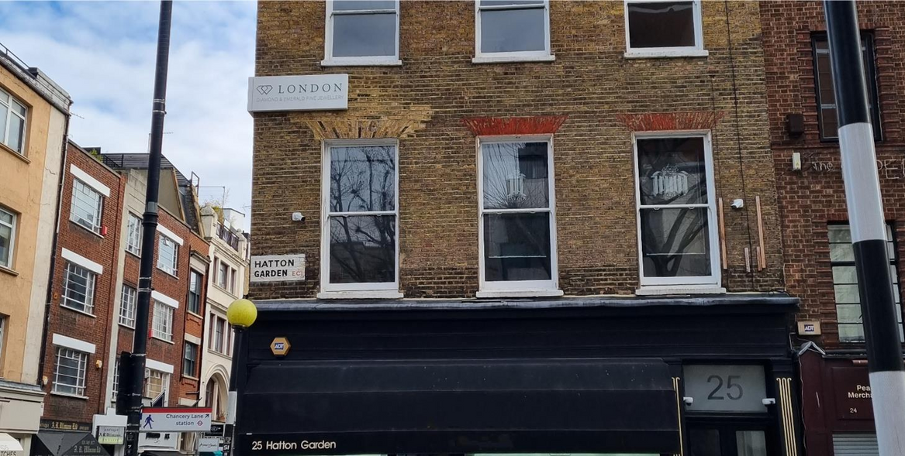

D E G R O U P
¿HAY ALGUNA
PREGUNTA?
Página 21

Slide 21

D E G R O U P
SUPPORT@LONDONDE.COM (ConstituidaenInglaterray Gales envirtudde la Ley de Sociedadesde 2006 Númerode registro: 08806847) Aumentototal: 22 millonesde dólares Fechade presentaciónde la información: marzode 2025

